Slide 1
Projet synthèse en contexte TI diversifié – 420-W57-SF
14/04/2026
La revue

Slide 2
Programme
Introduction au projet
L’objectif de l’itération
Présentation du produit
Les accomplissements (US)
Questions/Réponses

Slide 3




Notre jeu
Island Survivor!

Slide 4

Notre objectif
Créer un jeu
Plaisant
Agréable
Réconfortant
La perfection

Slide 5
La création des maps
Écrit par Édouard.

Slide 6




La création des ressources
Plusieurs types de ressources.
Roches, Or.
Arbres, bois
Mouton, viandes.

Slide 7
La création du personnage
À faire par Charles ou Kev

Slide 8
La création du UI
À faire par Delphine

Slide 9
La création des managers
À faire par Kev

Slide 10
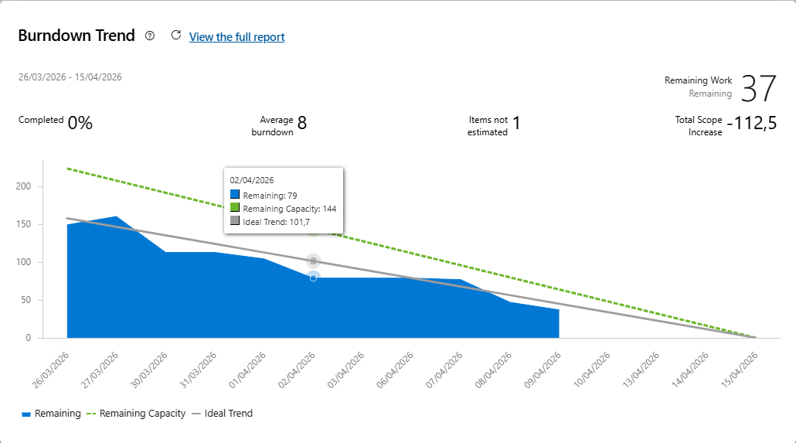
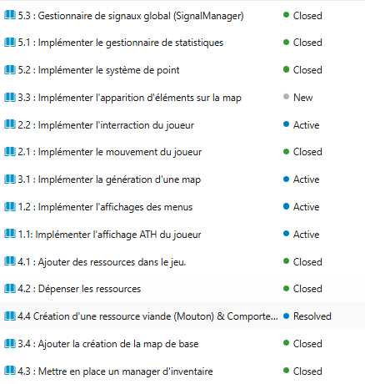
Les accomplissements

Slide 11
Nos user stories - Delphine
Implémenter l’affichage ATH du jour (Affichage Tête Haute)
Barre de vie
Barre inventaire
Implémenter l’affichage des menus
Afficher le menu principal
Afficher menu options
Afficher menu des scores

Slide 12
Nos user stories – Charles-Philippes
Implémenter l’affichage ATH du jour (Affichage Tête Haute)
Barre de vie
Barre inventaire
Implémenter l’affichage des menus
Afficher le menu principal
Afficher menu options
Afficher menu des scores

Slide 13
Nos user stories - Delphine
Implémenter l’affichage ATH du jour (Affichage Tête Haute)
Barre de vie
Barre inventaire
Implémenter l’affichage des menus
Afficher le menu principal
Afficher menu options
Afficher menu des scores

Slide 14
Nos user stories - Delphine
Implémenter l’affichage ATH du jour (Affichage Tête Haute)
Barre de vie
Barre inventaire
Implémenter l’affichage des menus
Afficher le menu principal
Afficher menu options
Afficher menu des scores

Slide 15
NAVIGATION DANS LES SESSIONS QUESTIONS ET RÉPONSES
Connaissez votre support à l’avance
Anticiper les questions courantes
Répétez vos réponses
Il est essentiel de garder son calme pendant la séance de Q&R pour projeter une image de confiance et d'autorité. Considérez les conseils suivants pour rester calme :
Restez calme
Écouter activement
Faites une pause et réfléchissez
Maintenir un contact visuel

Slide 16

IMPACT DE L’ÉLOCUTION
Votre capacité à communiquer efficacement aura un impact durable sur votre public
Communiquer efficacement implique non seulement de transmettre un message, mais également d'être en résonance avec les expériences, les valeurs et les émotions de ceux qui écoutent.

Slide 17
DISCOURS DYNAMIQUE
INDICATEUR | MESURE | OBJECTIF | RÉEL
Participation de l’audience | Nombre de participants | 150 | 120
Durée de l’engagement | Minutes | 60 | 75
Interactions de Q&A | Nombre de questions | 10 | 15
Commentaires positifs | Pourcentage (%) | 90 | 95
Taux de rétention des informations | Pourcentage (%) | 80 | 85
Apprenez à insuffler une énergie dans votre discours pour laisser une impression durable
L’un des objectifs d’une communication efficace est de motiver votre public

Slide 18
Derniers conseils et points à retenir
Répétition cohérente
Renforcez votre connaissance
Affiner le style de discours
Rythme, ton et accentuation
Minutage et transitions
Rechercher un discours professionnel et fluide
Entraînez-vous à parler en public
Demandez à vos collègues d’écouter et de fournir des commentaires
Recueillir des commentaires
Examiner les performances
Explorez de nouvelles techniques
Définissez des objectifs personnels
Itérer et adapter

Slide 19
MESURES D’ENGAGEMENT DU DISCOURS
FACTEUR D’IMPACT | MESURE | OBJECTIF | ATTEINT
Interaction de l’audience | Pourcentage (%) | 85 | 88
Rétention de connaissances | Pourcentage (%) | 75 | 80
Enquêtes postérieures à la présentation | Note moyenne | 4,2 | 4,5
Taux de référence | Pourcentage (%) | 10 | 12
Opportunités de collaboration | Nombre d’opportunités | 8 | 10

Slide 20
MERCI
Mirjam Nilsson​
206-555-0146
sacha@contoso.com
www.contoso.com

